Slide 1

Bootstrap Grid
ORTDNIPRO.ORG/WEB

Slide 2
Важно! Bootstrap Grid ≠ CSS Grid
* это никак не связанные технологии

Slide 3
1. Вспомним о Flexbox

Slide 4
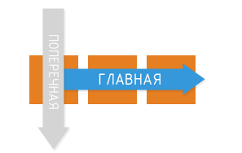
Flexbox – управление размещением элементов
Идея flexbox’а проста: все элементы располагаются в ряд, для этого ряда есть главная и поперечная оси. Как будут элементы выравниваться по осям задаётся при помощи свойств justify-content и align-items (для главной и поперечной осей соответственно).
Включается режим flexbox при помощи свойства display: flex, а перенос элементов разрешается при помощи flex-wrap:wrap.
При помощи свойства flex-direction возможно указать направление размещения строка или колонка (row, row-reverse, column, column-reverse).
4

Slide 5
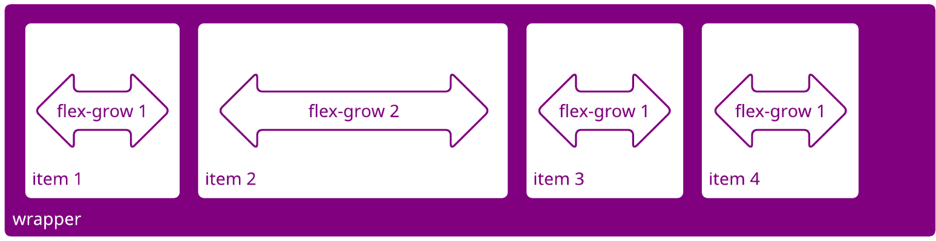
Flexbox – управление размещением элементов
При помощи flex-grow (задаётся не для flex-контейнера, а для вложенных элементов) мы можем управлять тем как элементы будут занимать доступное пространство при его увеличении. Близкое по смыслу свойство flex-shrink отвечает за то как элемент будет сжиматься. Свойство flex-basis – позволяет задать базовый размер элемента вдоль главной оси. Также все три значения задаются при помощи общего свойство с названием flex (например: flex: 1 0 auto; в котором указываются соответственно flex-grow, flex-shrink, flex-basis). Эти свойства похожи по сути на minmax() и 1fr в CSS Grid, но можно сказать являются их «сырыми» аналогами.
5

Slide 6
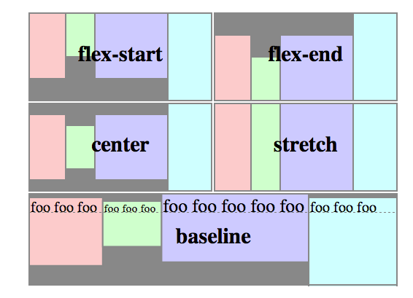
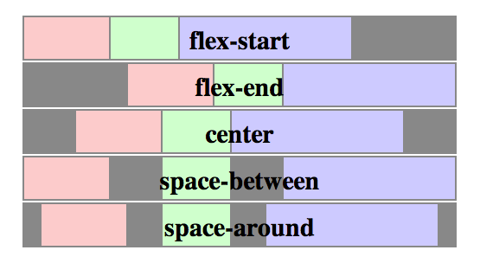
Flexbox – управление размещением элементов
justify-content: размещение элементов относительно главной оси.
align-items: размещение элементов относительно поперечной оси.
6

Slide 7
2. Вспомним проблемы Flexbox

Slide 8
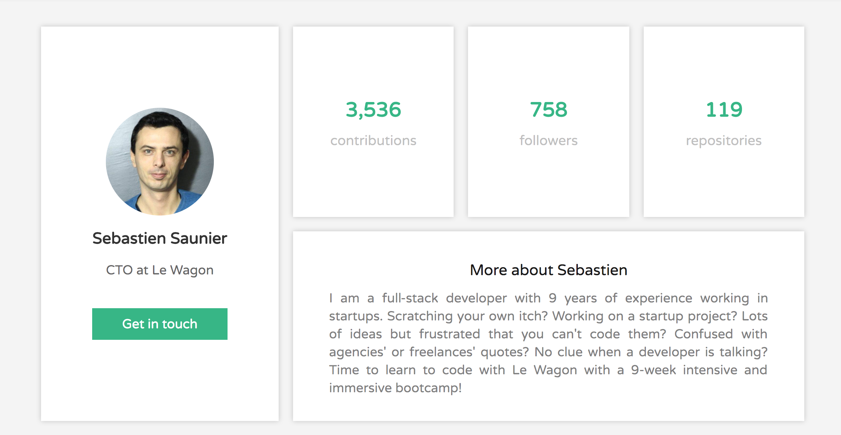
Как добиться подобного расположения компонентов?

Slide 9
3. Bootstrap Grid
* в Bootstrap 5 построен на базе Flexbox

Slide 10
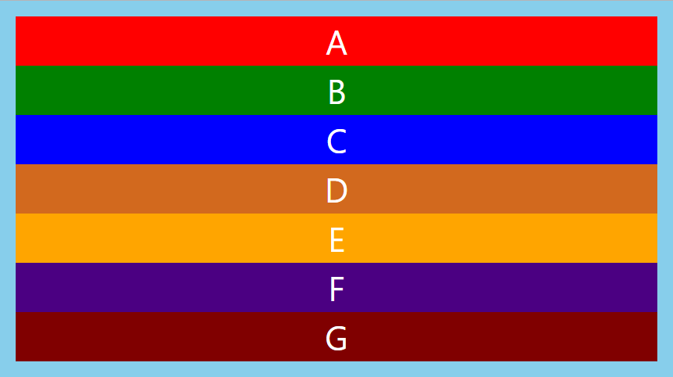
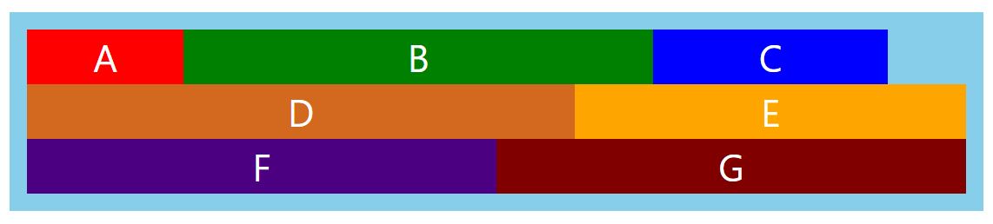
Bootstrap Grid
Шаблон с разметкой в репозитории занятия: demo-template
10

Slide 11
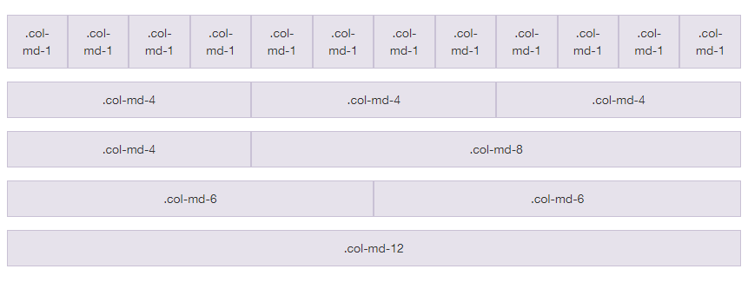
Bootstrap Grid – многоколоночное размещение элементов + адаптивность
https://v5.getbootstrap.com/docs/5.0/layout/grid/
Одна из опор Bootstrap – Grid («сетка») размещения элементов, позволяющая размещать элементы в несколько столбцов, размер (и количество) которых будет адаптироваться под размеры экрана.
11

Slide 12
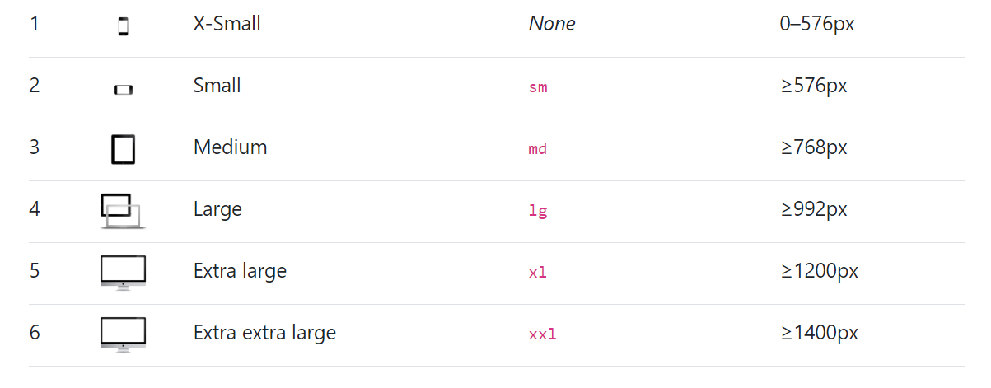
Адаптивность по версии Bootstrap Grid 5
Bootstrap Grid – адаптивный инструмент. В зависимости от категории устройства размеры и количество элементов в строке может меняться.
12

Slide 13
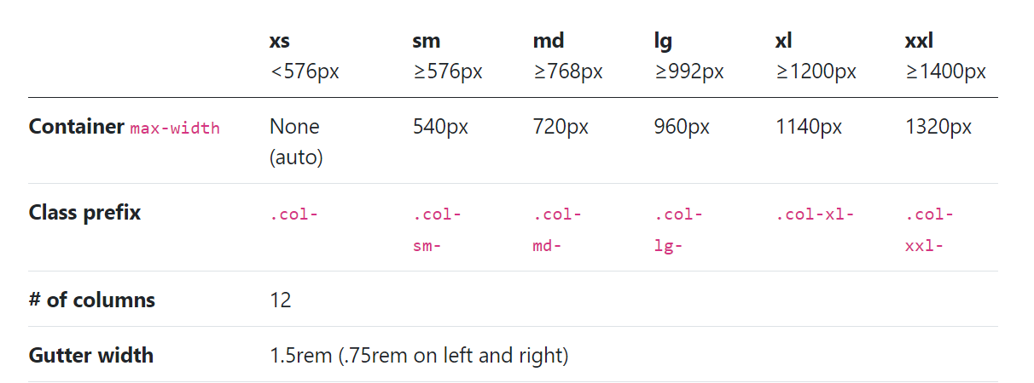
Адаптивность по версии Bootstrap Grid 5
При помощи классов col-6 (col-8 и т.п.), которые мы указываем сколько столбцов сетки будет выделено под элемент. Для того, чтобы сетка работала корректно все элементы должны располагаться в рамках тега с классом row, каждая такая строка содержит набор элементов которые могут расположиться или в один ряд (с возможностью переноса). Также доступны «адаптивные» версии классов для задание размера колонок, col-md-6 col-sm-9 col-xl-3 и т.д. которые позволяют задать ширину колонки в зависимости от размера экрана (реализуется при помощи медиа запросов).
13

Slide 14
4. Немного практики #1

Slide 15

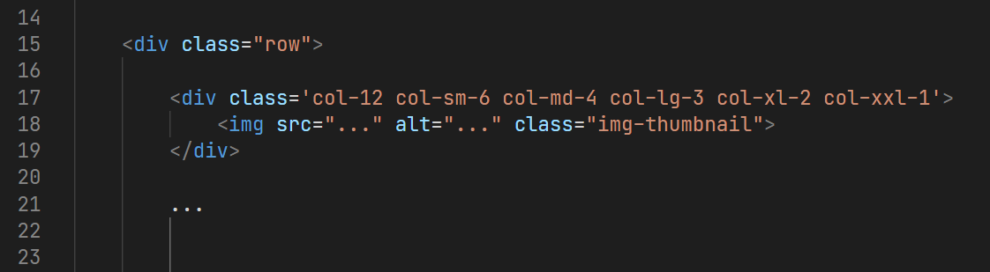
Bootstrap Grid хорош для размещения однотипных элементов
15

Slide 16
5. Немного практики #2

Slide 17
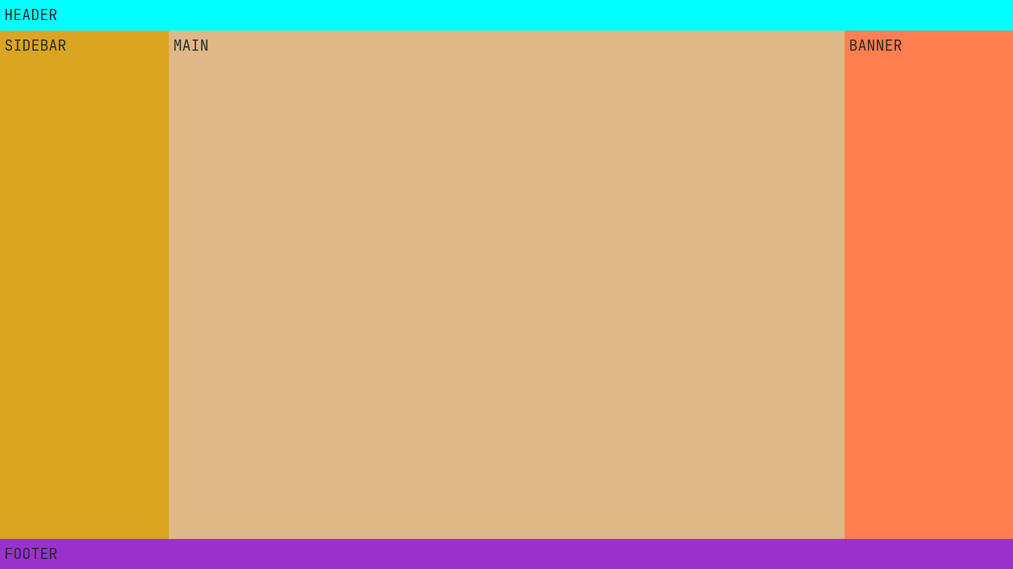
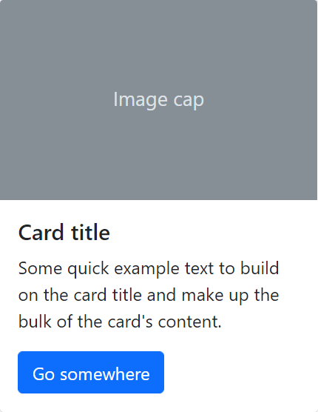
Bootstrap Grid может удобно дополнить CSS Grid
Шаблон с разметкой в репозитории занятия: full-page-template
17

Slide 18
Домашнее задание

Slide 19

Домашнее задание
Переделайте раздел с товарами, использовав Bootstrap Grid (адаптивность – само собой разумеется должна присутствовать).
CSS Grid + Bootsrap Grid вам в помощь…
Макет доступен в репозитории занятия, в каталоге ./homework-layout
19

Slide 20
Будет полезным

Slide 21
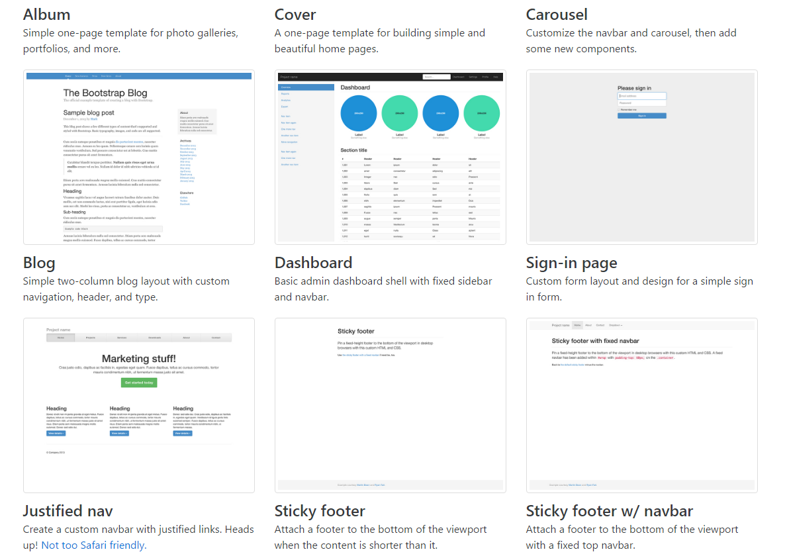
Готовые шаблоны Bootstrap’а для разработки страниц на их базе
https://v5.getbootstrap.com/docs/5.0/examples/
21

Slide 22

CSS Grid, часть 2
Самое время вспомнить презентацию CSS Grid от автора – Рейчел Эндрю, и посмотреть её вторую часть, где она говорит о будущем Flex’а после появления CSS Grid.
https://youtu.be/xIjWJW6hGuk
https://youtu.be/RQ4VieRah8g
22

Slide 23
К следующему
занятию…

Slide 24

Проектирование
Предварительные знания – лучший помощник в обучении, поэтому к следующему занятию жду, что посмотрите небольшой ролик о макетах (Wireframes).
https://youtu.be/z-yZuDXZUw0
24

